Slide 1
澎湖縣政府衛生局
108年公務統計研討會
報告人：吳嫻慧
108.9.6

Slide 2
大綱
一、公務統計年度工作介紹
二、未來統計業務推動方向

Slide 3
公務統計業務介紹
公務統計方案管理
公務統計報表之編審管理
統計資料發布管理
應用統計分析
內部統計稽核
業務檢討或教育訓練
業務資訊化

Slide 4
公務統計方案管理
辦理公務統計方案增刪修之核定作業
辦理公務統計方案最新內容之更新作業

Slide 5
公務統計報表之編審管理
公務統計報表報送日期記錄:詳實記錄內部單位報表之報報送日期及相關審核結果
資料修正請編製單位重新報送修正表，以及註明修正原因，並應重新上傳預告資料專區

Slide 6
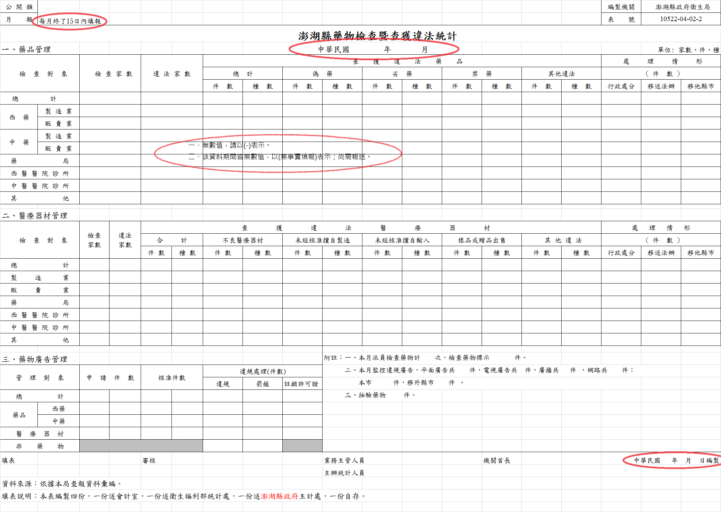
報表編製注意事項一

Slide 7
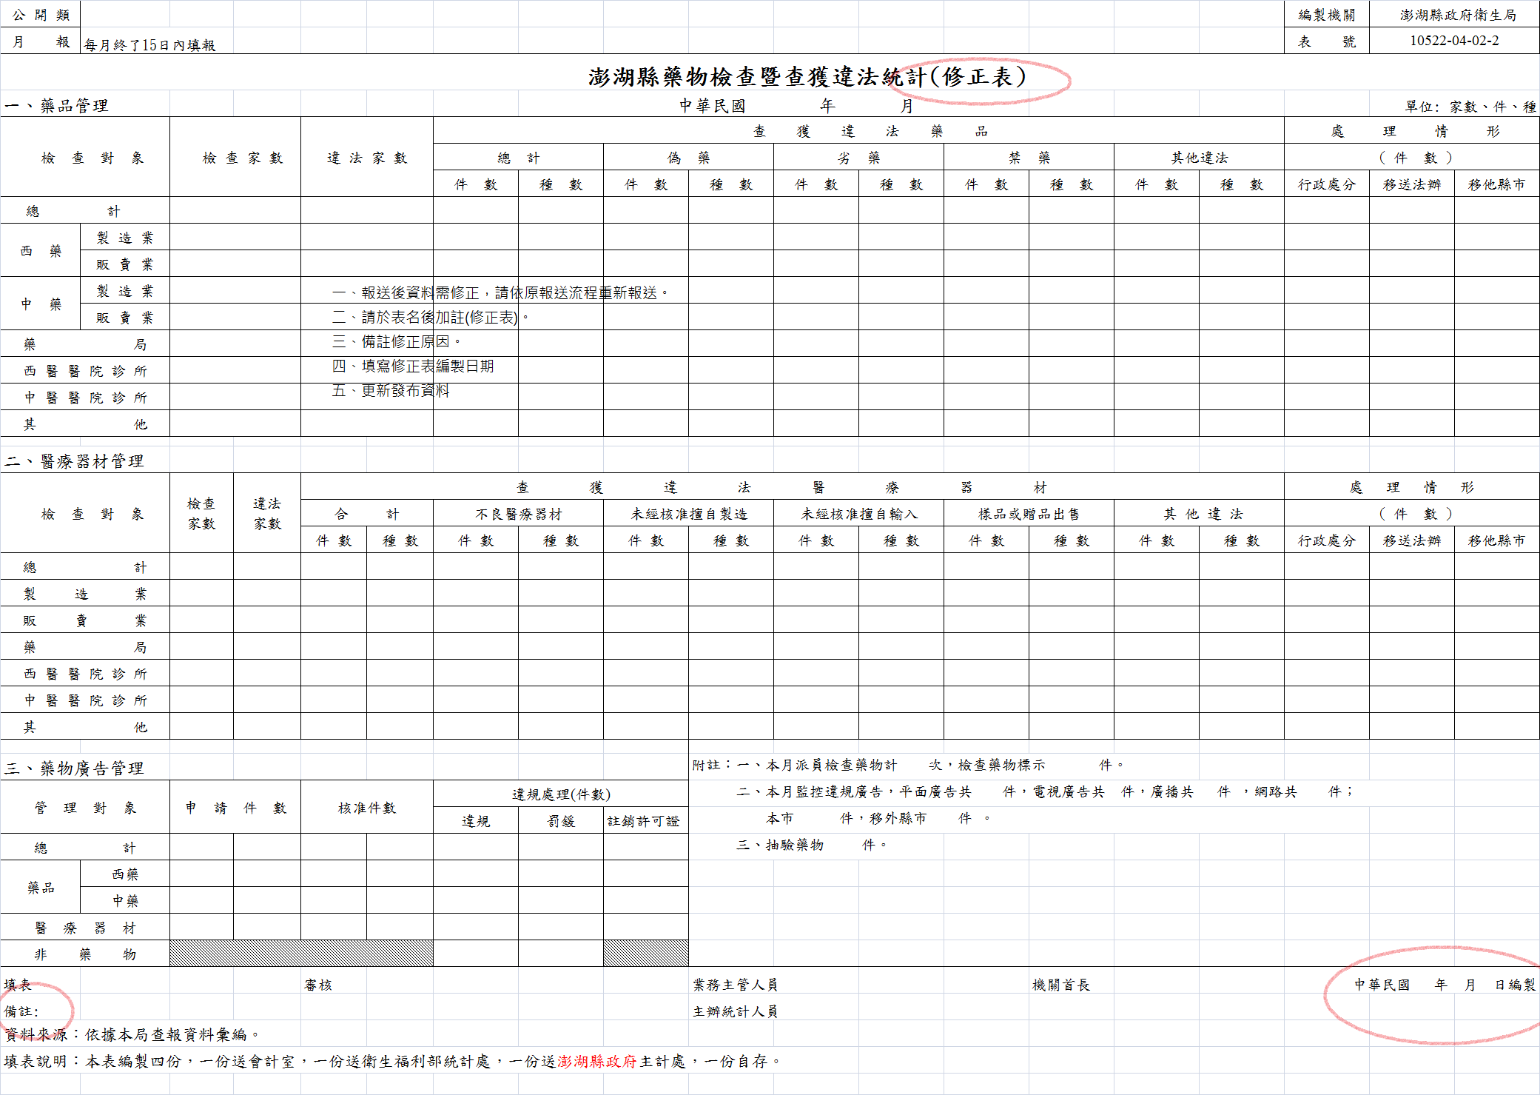
報表編製注意事項二

Slide 8
統計資料發布管理
一、依據「預告統計資料發布時間表」發布統計資訊
二、辦理「預告統計資料發布時間表」更新作業
三、請準時提供檔案避免延遲預告發布時間

Slide 9
應用統計分析
規劃及簽陳機關辦理應用統計分析實施計畫
辦理機關統計通報或專題統計分析推動作業

Slide 10
內部統計稽核
一、稽核對象:所有編製公務統計報表之單位
二、稽核時間:定時稽核，即定期實地稽核、平時稽核，即就送逹之統計報表就地稽核
三、稽核方式:實地定期與實地不定期稽核

Slide 11
業務檢討或教育訓練
辦理內部單位之公務統計工作檢討或教育訓練

Slide 12
業務資訊化
建置及精進機關公務統計資訊專區

Slide 13
未來統計業務推動方向
提升本縣統計資料發布率
109年度起全面辦理統計資料發布

